Slide 1
PARTNERSKÝ PROGRAM

Slide 2
partneri
Partnerstvo
Klient
Klient
Vy
Klient
SEO, PPC
Sociálne siete
Marketing
Tvorba webov
Iné, ...
Domény
Hosting
Eshopy
Webové stránky
Linkbuilding
Klient
PARTNERSKÝ PROGRAM

Slide 3
partneri
Partnerstvo
Klient
Klient
Vy
Klient
SEO, PPC, Sociálne siete
Marketing
Grafika, Tvorba webov
Predaj PC, ES
Iné ...
Domény
Hosting
Eshopy
Webové stránky
Linkbuilding
Klient
PARTNERSKÝ PROGRAM

Slide 4
partneri
Partnerstvo
Klient
Klient
Vy
Klient
SEO, PPC
Sociálne siete
Marketing
Tvorba webov
Iné ...
Domény
Hosting
Eshopy
Webové stránky
Linkbuilding
Klient
PARTNERSKÝ PROGRAM

Slide 5
partneri
Partnerstvo
Partner A
Partner B
Klient
Vy
Partner C
Klient
Partner F
Partner D
Partner E
PARTNERSKÝ PROGRAM

Slide 6
partneri
Výhody partnerstva
Pre našich klientov
Pre vás ako partnera
Viac služieb pod jednou strechou
Pridaná hodnota služieb o výhody partnera
Úspora času klienta pri hľadaní riešení
Úspora času /eshop do niekoľkých dní/
Sloboda výberu, eshop na prenájom
Úspora času, financií, menšia chybovosť s napojením na ekonomické softvéry
Zákonné náležitosti bez nutnosti sledovania
Udržanie klienta
Zvyšovanie obratu bez zvyšovania nákladov
Sloboda výberu služieb, širšie portfólio
Modulárnosť služieb, úrovne realizácie
Úspora času a ľudí na vývoji eshopového riešenia
Vyššia konkurencieschopnosť
Viac času na vlastnú špecializáciu
PARTNERSKÝ PROGRAM

Slide 7
partneri
Naše služby a značky
Pravidelne aktualizovaný softvér eshopu
Stabilný hosting, kybernetická bezpečnosť
Registrácia domén všetkých typov
PR články, firemné profily na našich portáloch
Spätné odkazy pre klientov v agentúrnej cene
Zázemie etablovanej značky
Programátorský tím, vyladené procesy
Zákonné náležitosti
Hotline a zastupiteľnosť
Vzdelávanie
PARTNERSKÝ PROGRAM

Slide 8
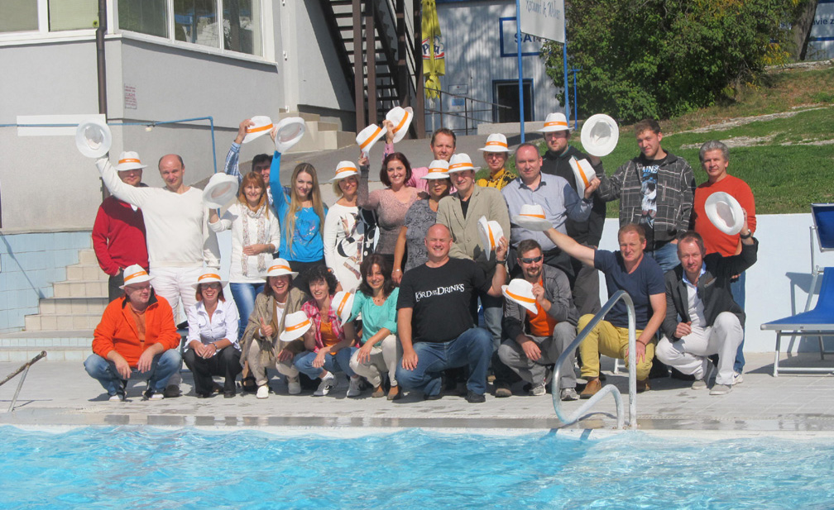
partneri
Zázemie
PARTNERSKÝ PROGRAM

Slide 9
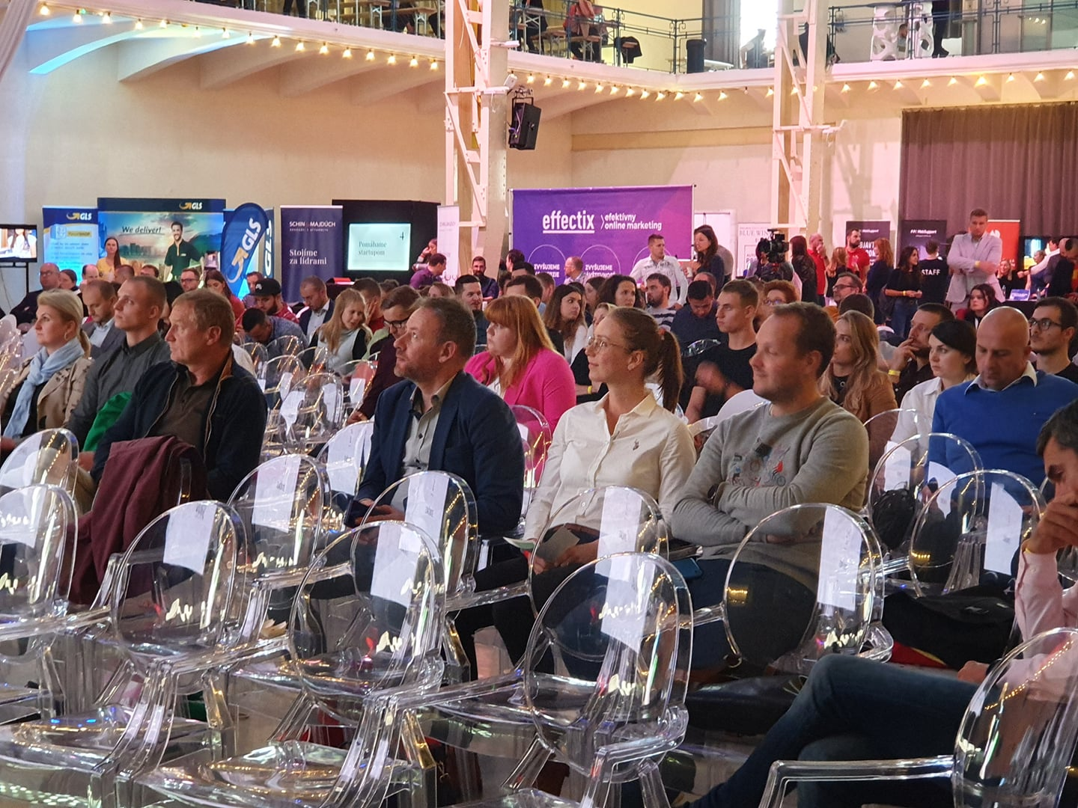
partneri
Zázemie
PARTNERSKÝ PROGRAM

Slide 10
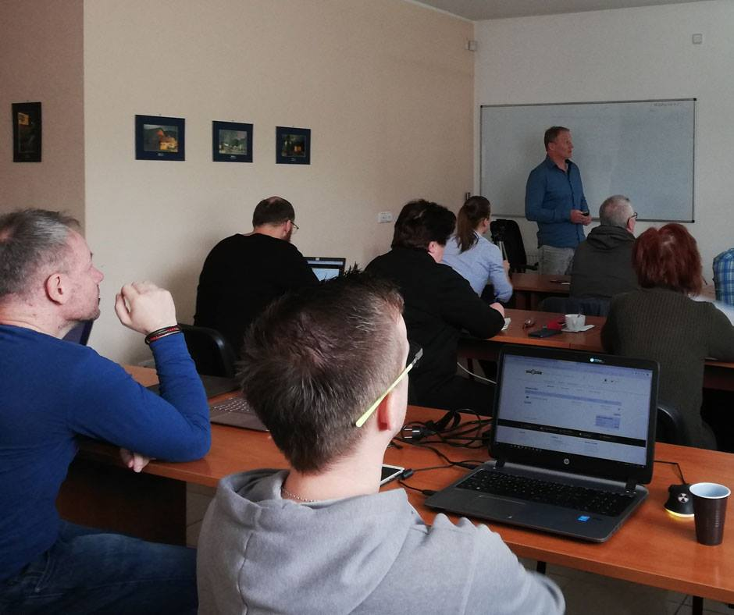
partneri
Zázemie
PARTNERSKÝ PROGRAM

Slide 11
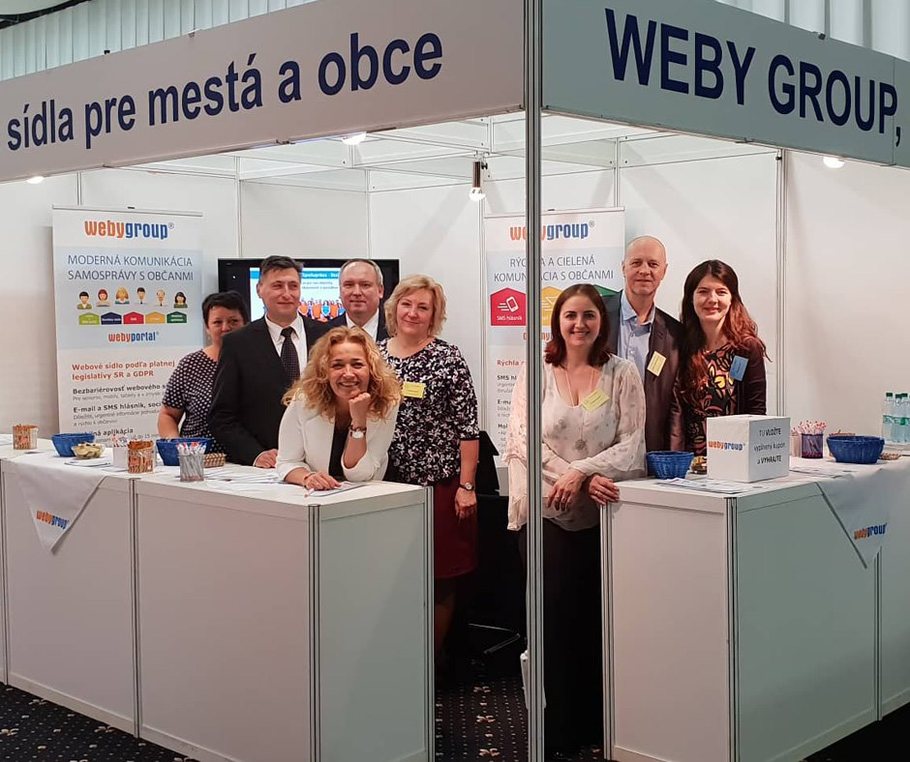
partneri
Zázemie
PARTNERSKÝ PROGRAM

Slide 12
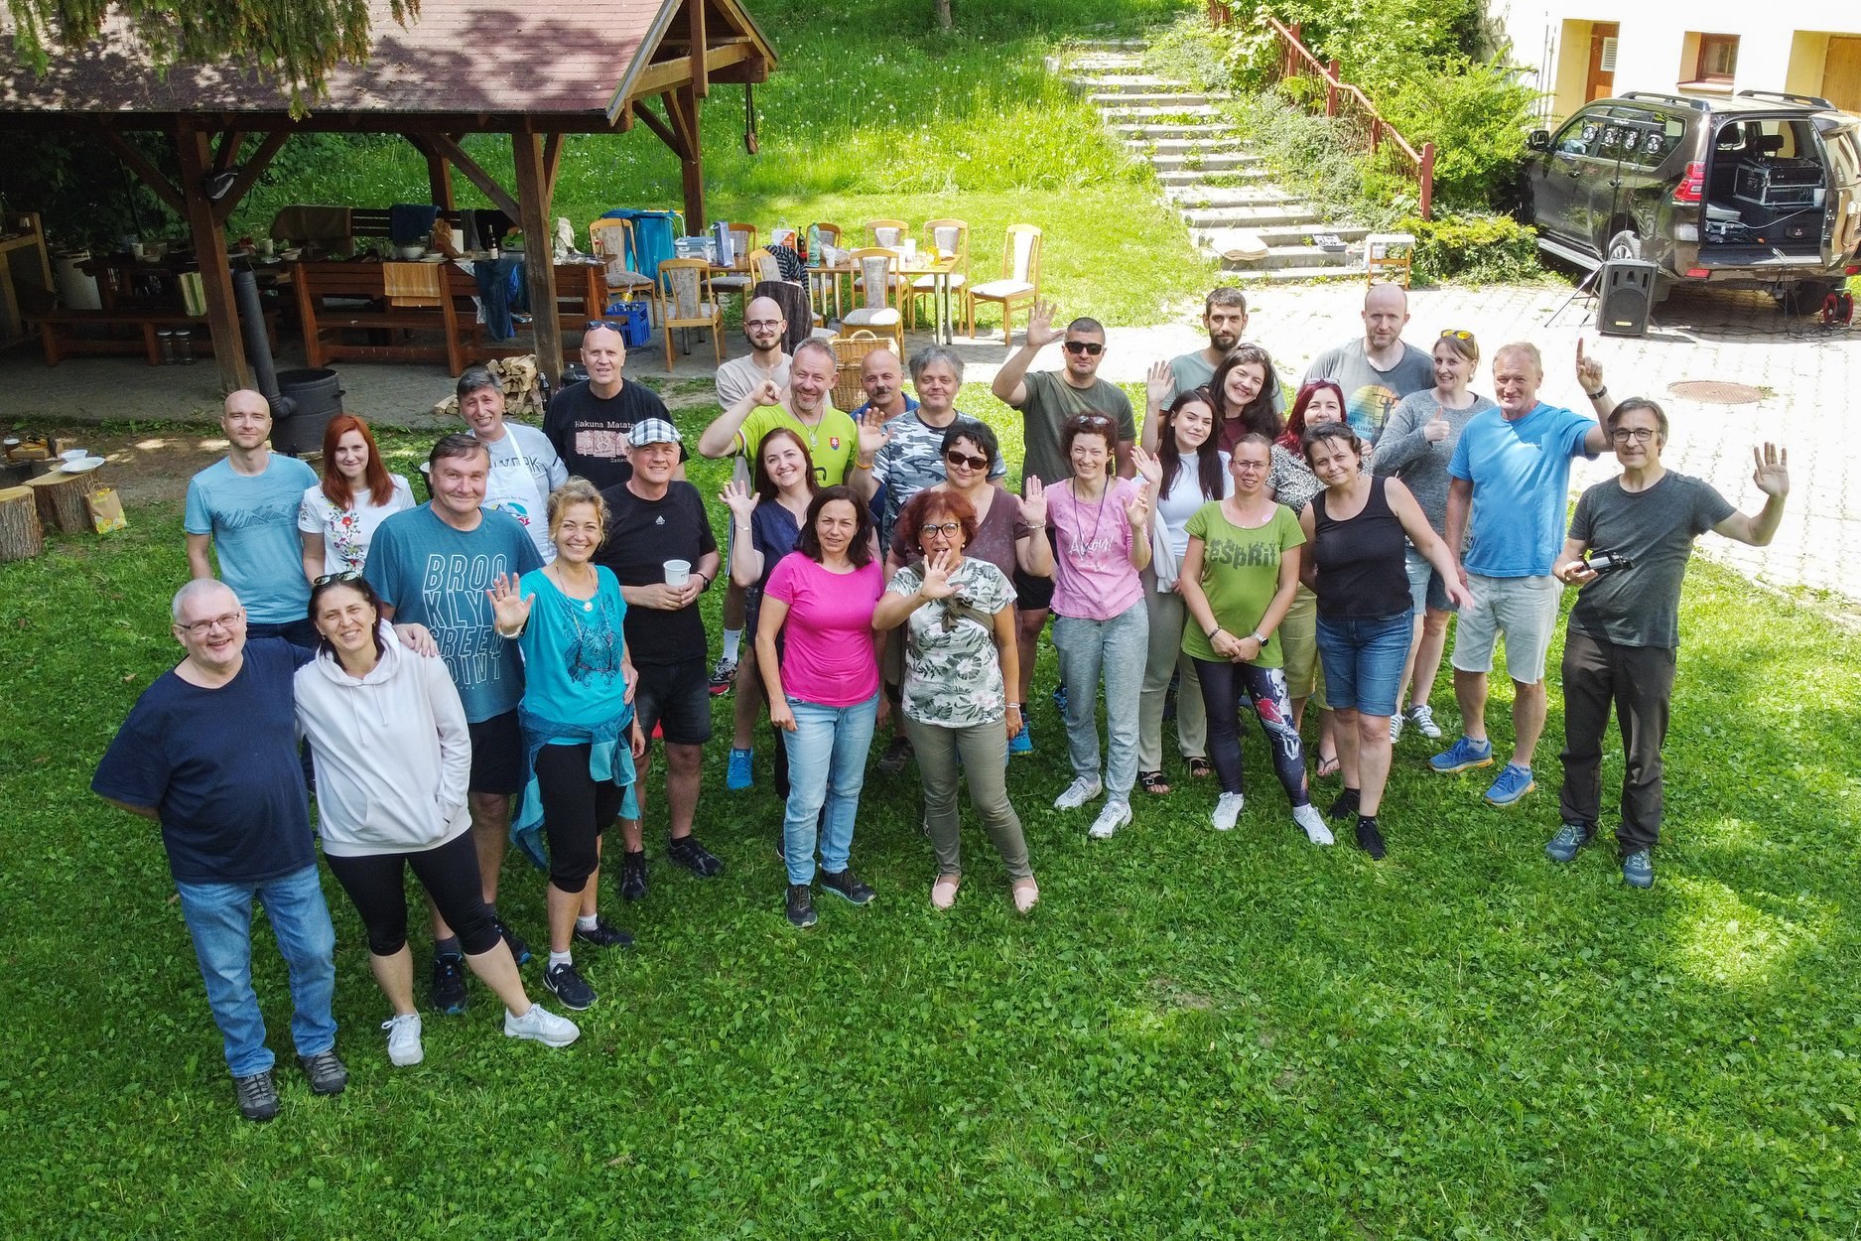
partneri
Zázemie
PARTNERSKÝ PROGRAM

Slide 13
partneri
Zázemie
PARTNERSKÝ PROGRAM

Slide 14
PRODUKTY A SLUŽBY

Slide 15
Komplexné služby pre weby a e-shopy
Domény
a hosting
Tvorba
web stránok
Tvorba
e-shopov
Web
reklama
Weby miest
a obcí
Pauza
PRODUKTY A SLUŽBY

Slide 16
ESHOPY

Slide 17
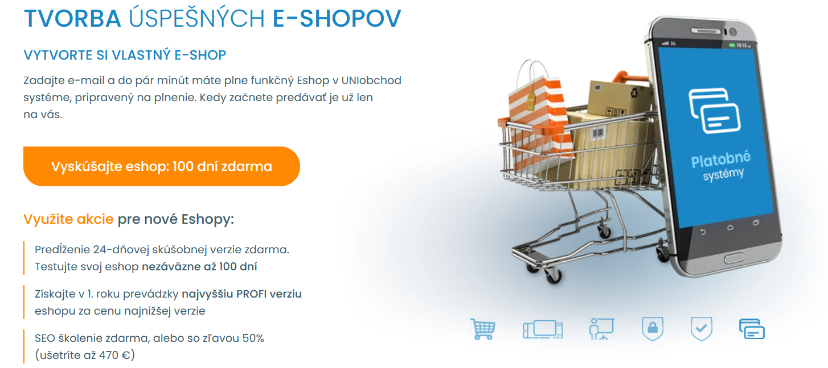
eshop
Divízia Uniobchod
PRODUKTY A SLUŽBY

Slide 18
eshop
Divízia Uniobchod
Celkový počet objednávok za rok 2021 našich klientov: 362 651
Eshop s najvyšším počtom objednávok 2021: 35 436(126 objednávok na deň)
Celkový obrat za rok 2021 našich klientov: 55 050 716 €
Eshop s najvyšším obratom: 3 184 772 € (7 548 € obrat za deň)
Pravidelná aktualizácia
PRODUKTY A SLUŽBY

Slide 19
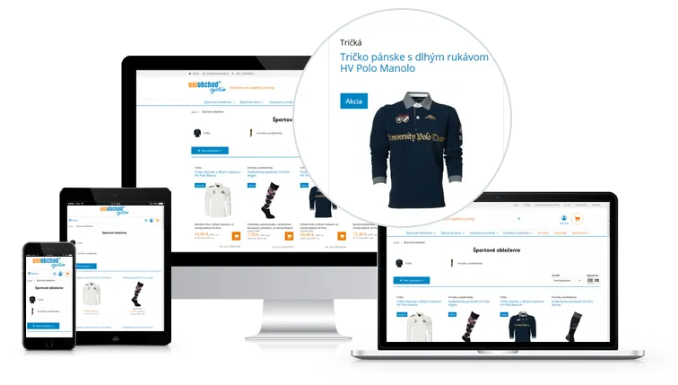
eshop
UNIobchod
Samoobslužný responzívny eshop
SLA – vývoj, dohľad, aktualizácia
V 4 prispôsobiteľných šablónach
S viac ako 200 funkciami v 4 verziách
Pravidelne aktualizovaný
Vyladený na rýchlosť, optimalizovaný
S intuitívnou administráciou
Importy, exporty, ekonomika
Rozšíriteľný, B2B
PRODUKTY A SLUŽBY

Slide 20
eshop
Napojenia
Predaj 1
Dodávateľ 1
Feed
Exportné
hniezdo
Predaj 1
Dodávateľ 1
Feed
Ekonomický
systém
Dopravné spoločnosti
Predaj 1
PRODUKTY A SLUŽBY

Slide 21
eshop
Ekonomika
PRODUKTY A SLUŽBY

Slide 22
eshop
Platby
PRODUKTY A SLUŽBY

Slide 23
eshop
Doručovanie
PRODUKTY A SLUŽBY

Slide 24
eshop
Exporty
GDPR
report
PRODUKTY A SLUŽBY

Slide 25
eshop
Užitočné pre klienta
Výkonná technológia, dlhodobo výhodná investícia
Rýchly softvér s optimalizáciou pre Google
Pohodlie pri spravovaní, prívetivý admin, help, RWD, plnenie obrázkov cez URL
Pohodlné preceňovanie a tvorba cenových akcií
Podpora predaja vylepšeniami v rámci pravidelnej aktualizácie
Pohodlné využívanie zákonných náležitostí (GDPR report, OOÚ, Cookies...)
Automatizácia napojením na ekonomické systémy
Podpora expanzie (B2B, exportné hniezda)
Preverená stabilita (špičkové zabezpečenie, kybernetická bezpečnosť, zálohovanie, ochrana vodoznakom, zákazom kopírovania...)
PRODUKTY A SLUŽBY

Slide 26
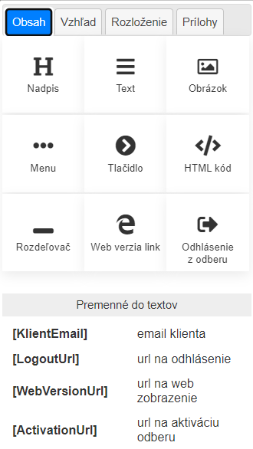
eshop
Podpora predaja
Automatizáciou (zabudnutý košík)
Personalizáciou (newsletter)
Vernostnými programami (body, kupóny, zľavy, wishlisty)
Naliehavosťou (akcia končí za...)
Upsellingom (súvisiace, s týmto produktom nakúpili)
Dizajnovým usporiadaním (UX, nákupný proces)
Výkonným vyhľadávačom s našepkávaním
Pohodlnými platobnými bránami
Grafickými pútačmi (horná lišta, vyskakovacie okná...)
PRODUKTY A SLUŽBY

Slide 27
eshop
Optimalizácia
Vyladená rýchlosť
Automatizácia SEO popisov, alebo import jedinečných popisov
Vlastné nastavenie canonical
Predaj skončil, 301 presmerovania
Individuálna 404, SEF URL
Mikrodáta produktov pre Google
Doplnkové popisy kategórií
a produktov
PRODUKTY A SLUŽBY

Slide 28
eshop
Partnerské výhody
Výkonná technológia
Zákonné náležitosti
Výborný speed index
Pravidelná aktualizácia, PHP8
Kybernetická bezpečnosť, zálohovanie, OOÚ
Správa sledovacích kódov
Sloboda v grafickom nastavení
Marketingové doplnky
Zmena skinu, vlastné CSS, java skripty
Vkladanie widgetov, vlastné názvy tlačíc
Exporty dát aj na mieru, sociálne siete, kódy
Info texty, blogy pre obsahový marketing
Optimalizácia pre vyhľadávače
Expanzia
Rozsiahle základné SEO, automatizácia
Pokročilé SEO, cannonical, mikrodáta
Napojenie na ekonomické softvéry
Exportné hniezda, B2B + obchodníci, prekladač
PRODUKTY A SLUŽBY

Slide 29
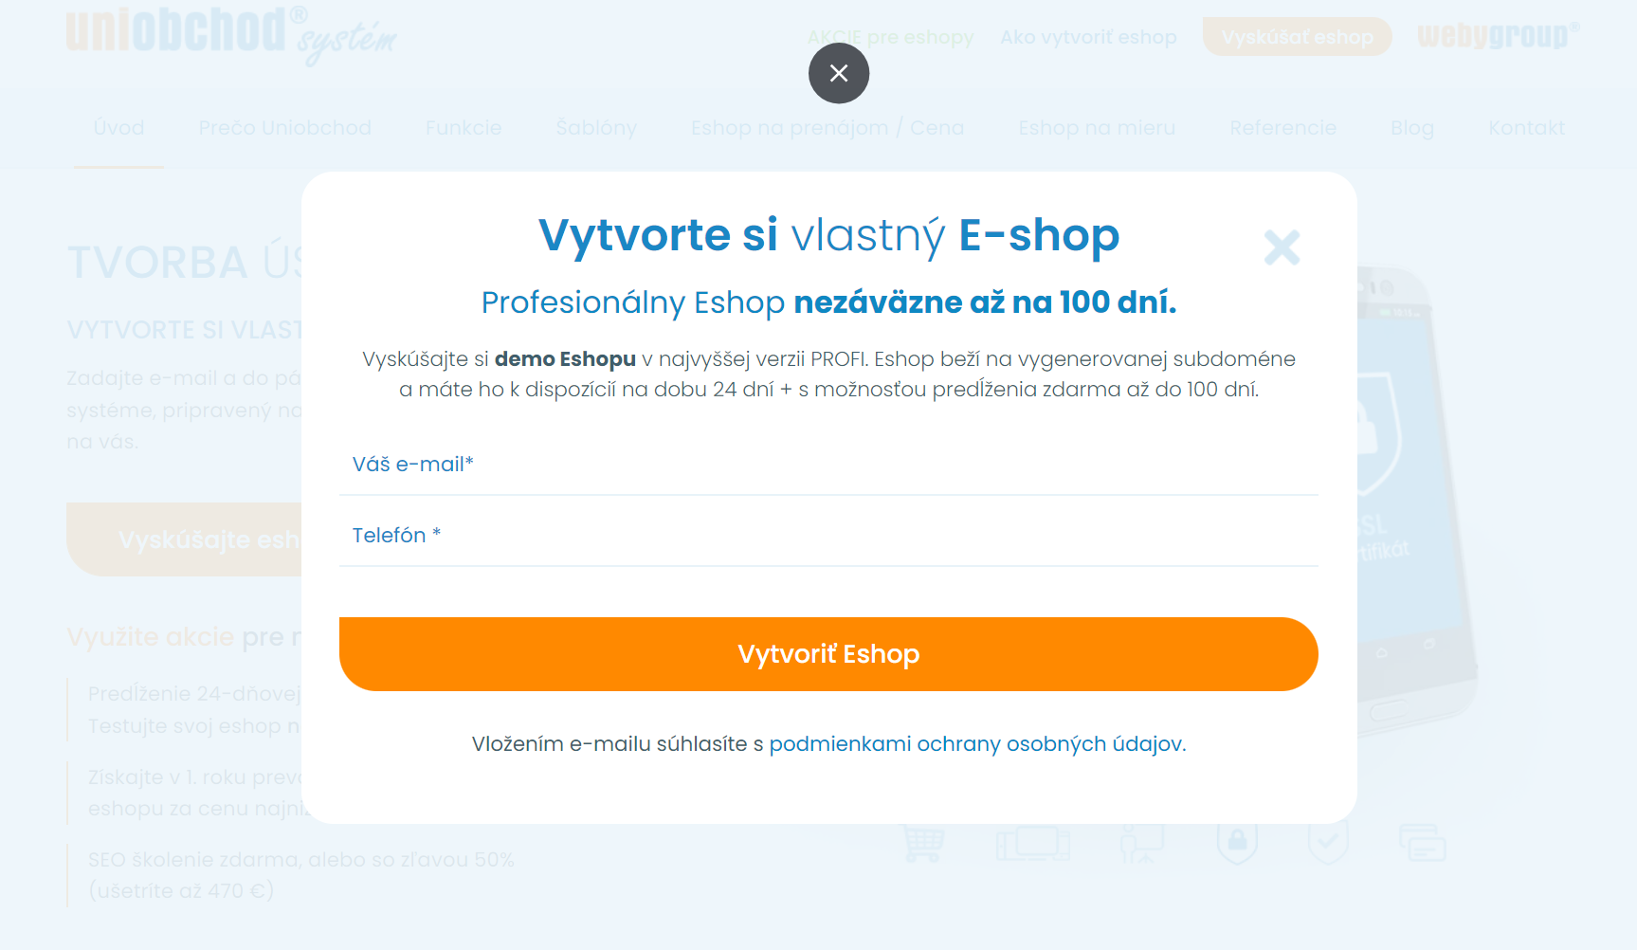
eshop
Samoobslužný systém Matrix
PRODUKTY A SLUŽBY

Slide 30
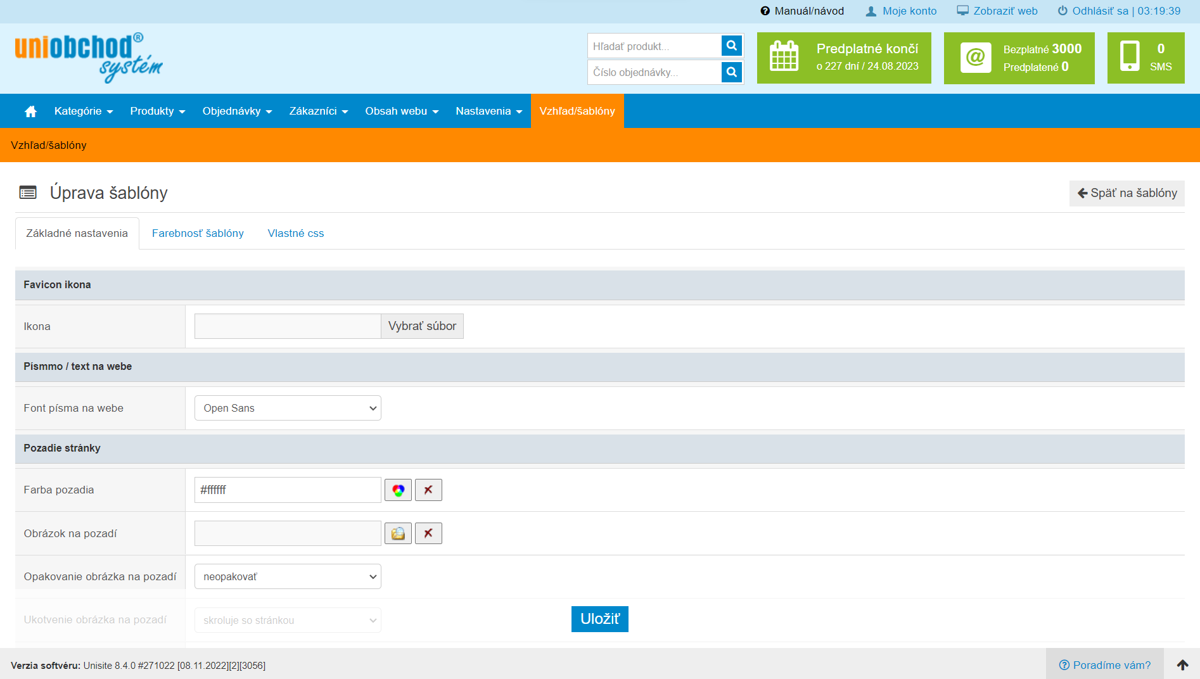
eshop
Samoobslužný systém Matrix
PRODUKTY A SLUŽBY

Slide 31
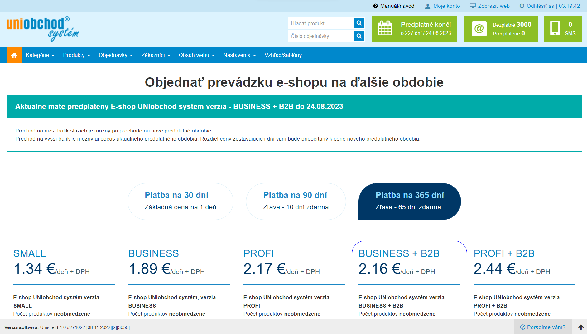
eshop
Samoobslužný systém Matrix
PRODUKTY A SLUŽBY

Slide 32
eshop
Samoobslužný systém Matrix
MATRIX
Eshop ako licencia/prenájom
Samoobslužný systém pre klienta a teda predaj klientovi, ktorý si e-shop nastaví sám (technicky zdatný klient)
Alebo partner vygeneruje a nastaví celý systém, klient si platí softvér z admin sekcie, partner mu fakturuje svoje služby
Partner mu ponúka svoje služby (SEO, PPC, iné)
Pri nastavení na mieru prechod na prenájom e-shopu
Umožňuje aj veľkoobchod B2B (základ)
Klientovi sa realizuje grafický návrh a implementácia grafiky do šablóny partnerom alebo WEBY GROUP
Pre klientov s e-shopom na mieru (grafika, alebo programvanie)
Pre klientov, ktorí budú potrebovať feedy, napojenia na ekonomické systémy
Rozšírené B2B (cenové ponuky, predajcovia)
Iné rozšírenia
ODMENOVÝ SYSTÉM

Slide 33
eshop
Porovnanie riešení
MATRIX
Eshop ako licencia/prenájom
Najlacnejšie riešenie softvéru UNIobchod iba v šablóne
Automatická bezplatná aktualizácia (výkonová aj aplikačná), vďaka šablonovému riešeniu
Klient sa rozhoduje kedykoľvek pre zmenu obdobia predplatenia, hradí ho priamo z adminu e-shopu
Faktúra sa mu zasiela po úhrade
Nie sú možné nastavenia na mieru
E-shop zakúpením licencie, alebo prenájom e-shopu
Fakturuje sa vopred podľa rozsahu e-shopu
Aplikačná časť aktualizácie je spoplatnená
Možné nastavenia na mieru
ODMENOVÝ SYSTÉM

Slide 34
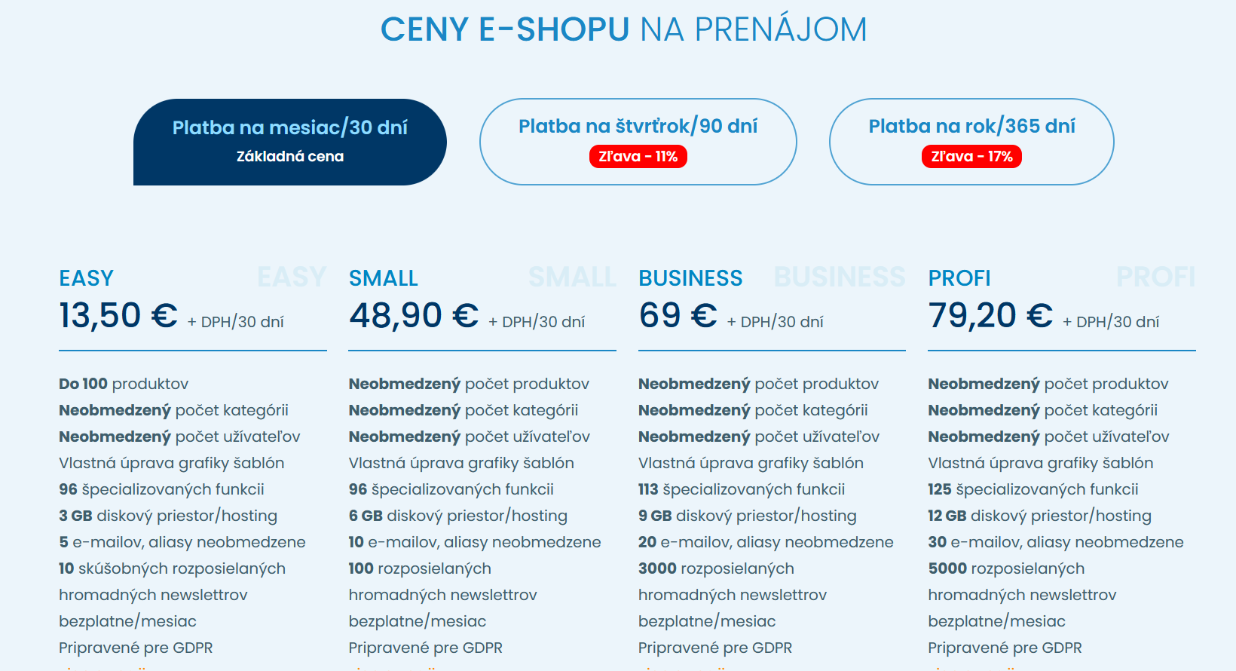

Slide 35
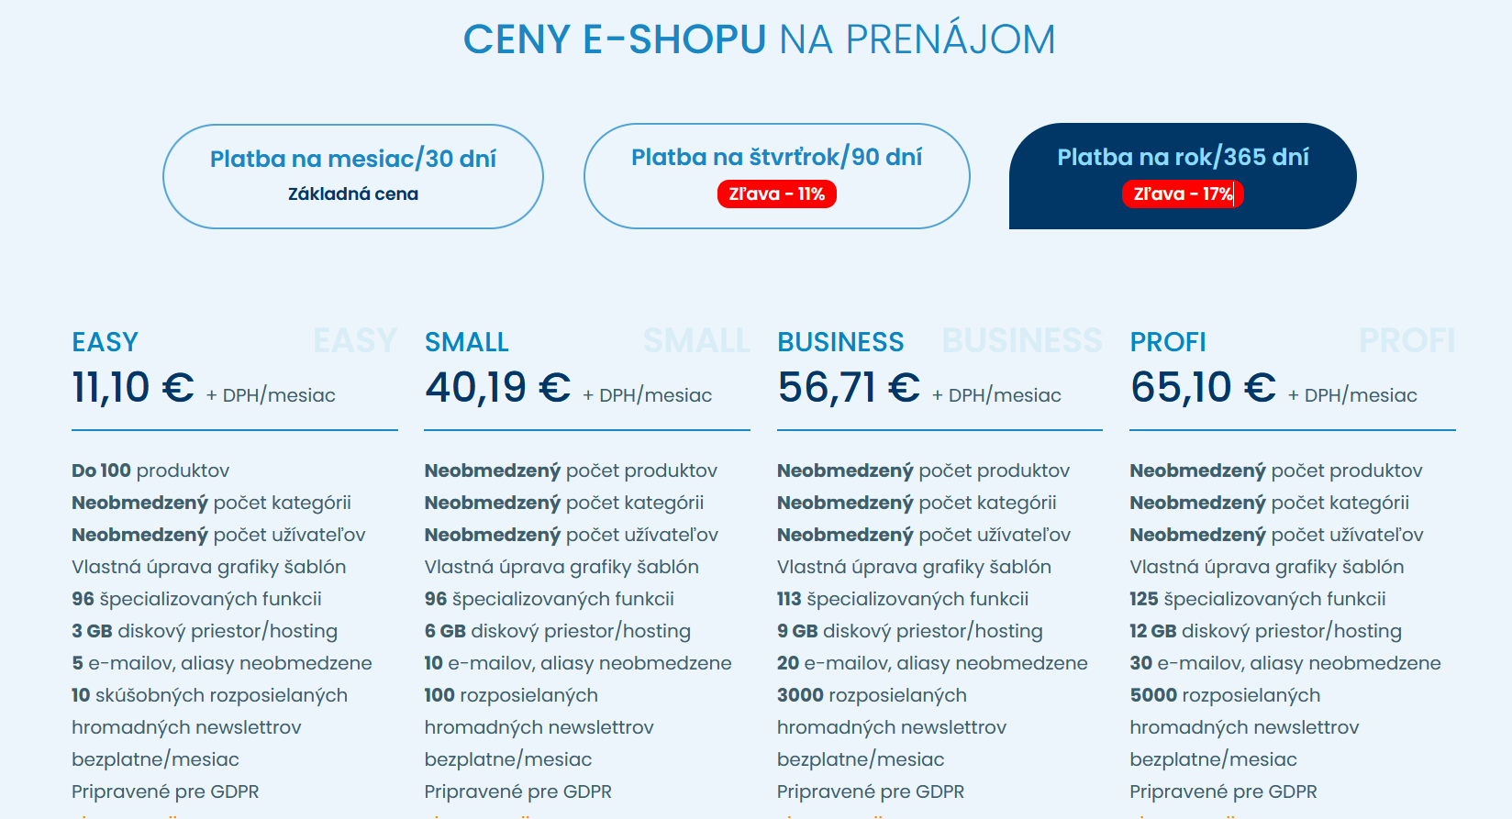

Slide 36
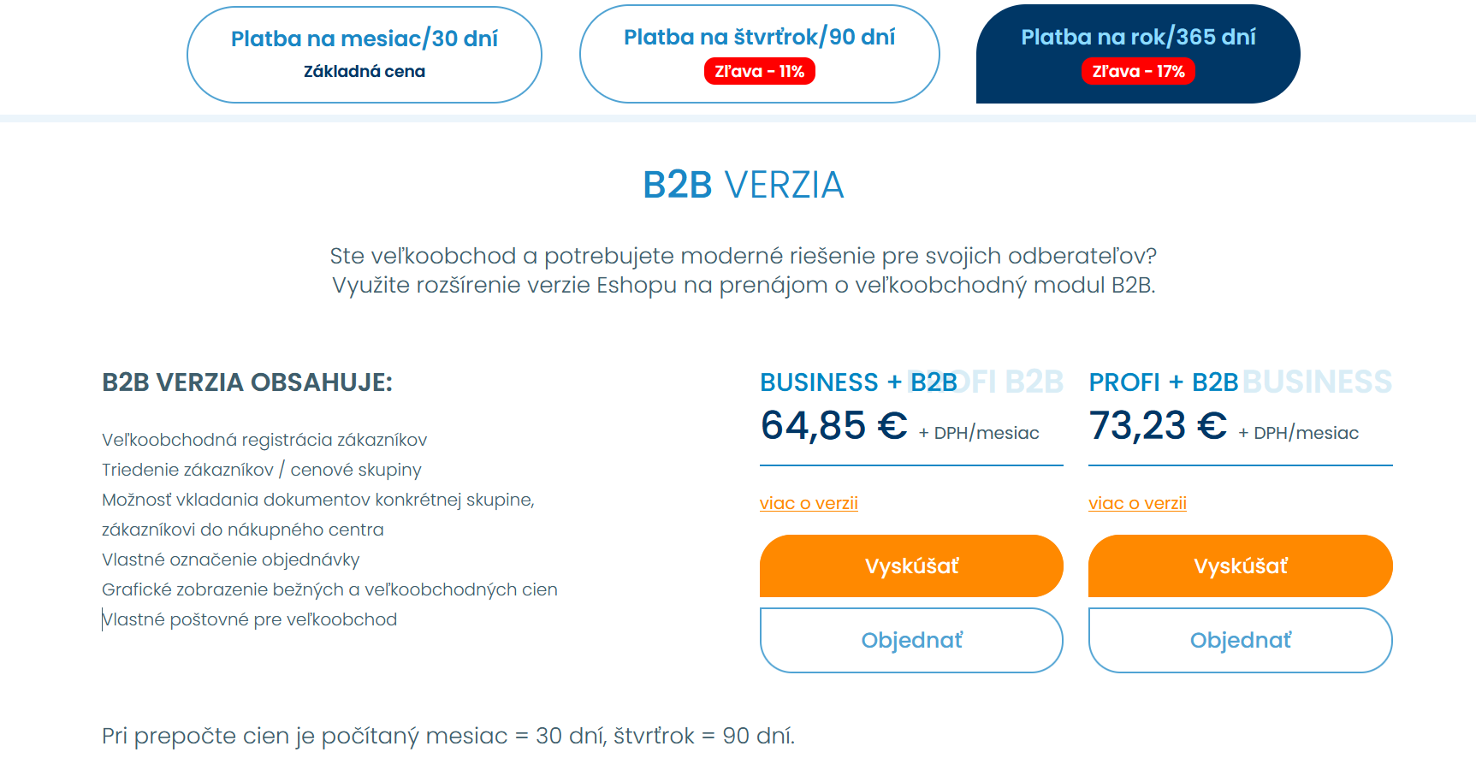

Slide 37
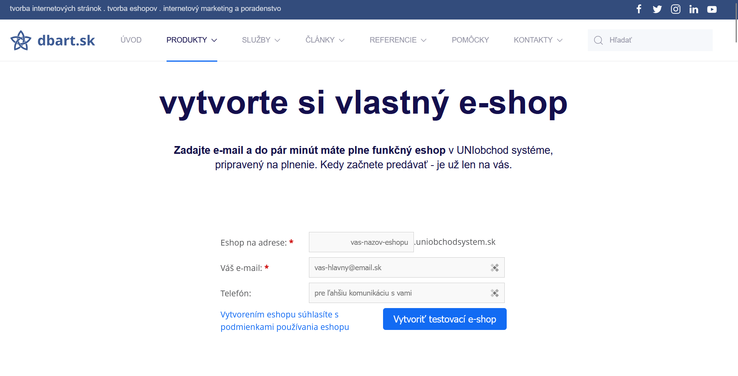
eshop
Na webe partnera
PRODUKTY A SLUŽBY

Slide 38
eshop
Na webe partnera
PRODUKTY A SLUŽBY

Slide 39
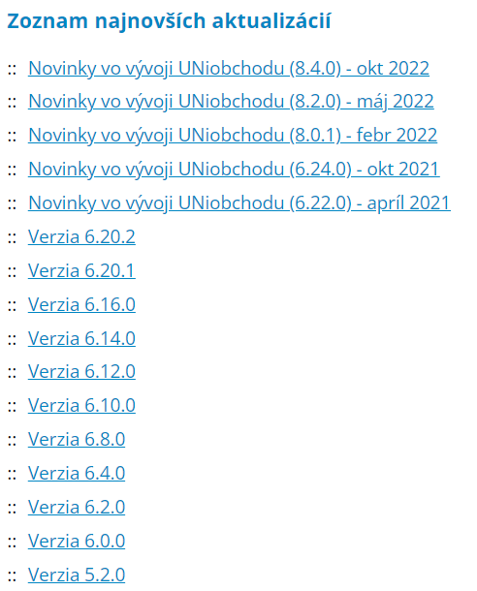
eshop
Aktualizácia
Vývojová časť aktualizácie
Kontinuálny vývoj softvéru, jeho modulov a prepojení na tretie strany. Vývoj serverových aplikácií. Zvyčajne v rozsahu viac ako 1000 analytických a programátorských hodín pri každej aktualizácii. Súčasť pravidelného prevádzkového poplatku.
Aplikačná časť aktualizácie
Nasadenie aktualizácie na web klienta. Buď bez nutnosti individuálnych nastavení (bezplatná), alebo na mieru - vyžaduje zásah na každom webe (jednorazová platba podľa rozsahu). Klient je vždy upozornený emailom vopred o úpravách na eshope.
PRODUKTY A SLUŽBY

Slide 40
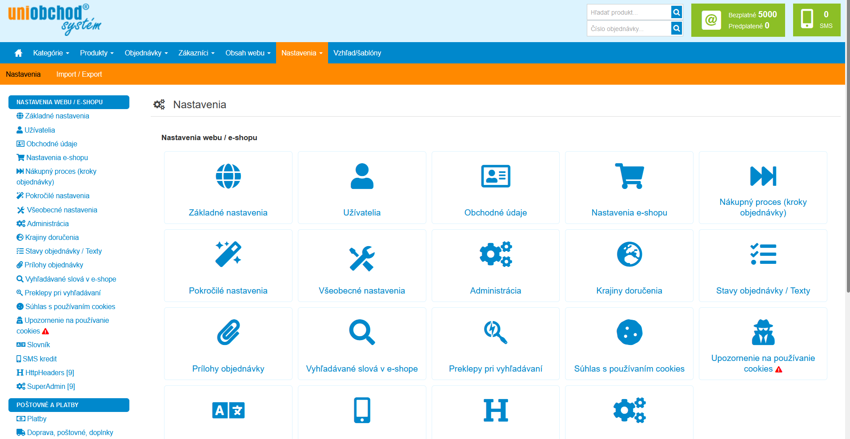
eshop
Administrácia
PRODUKTY A SLUŽBY

Slide 41
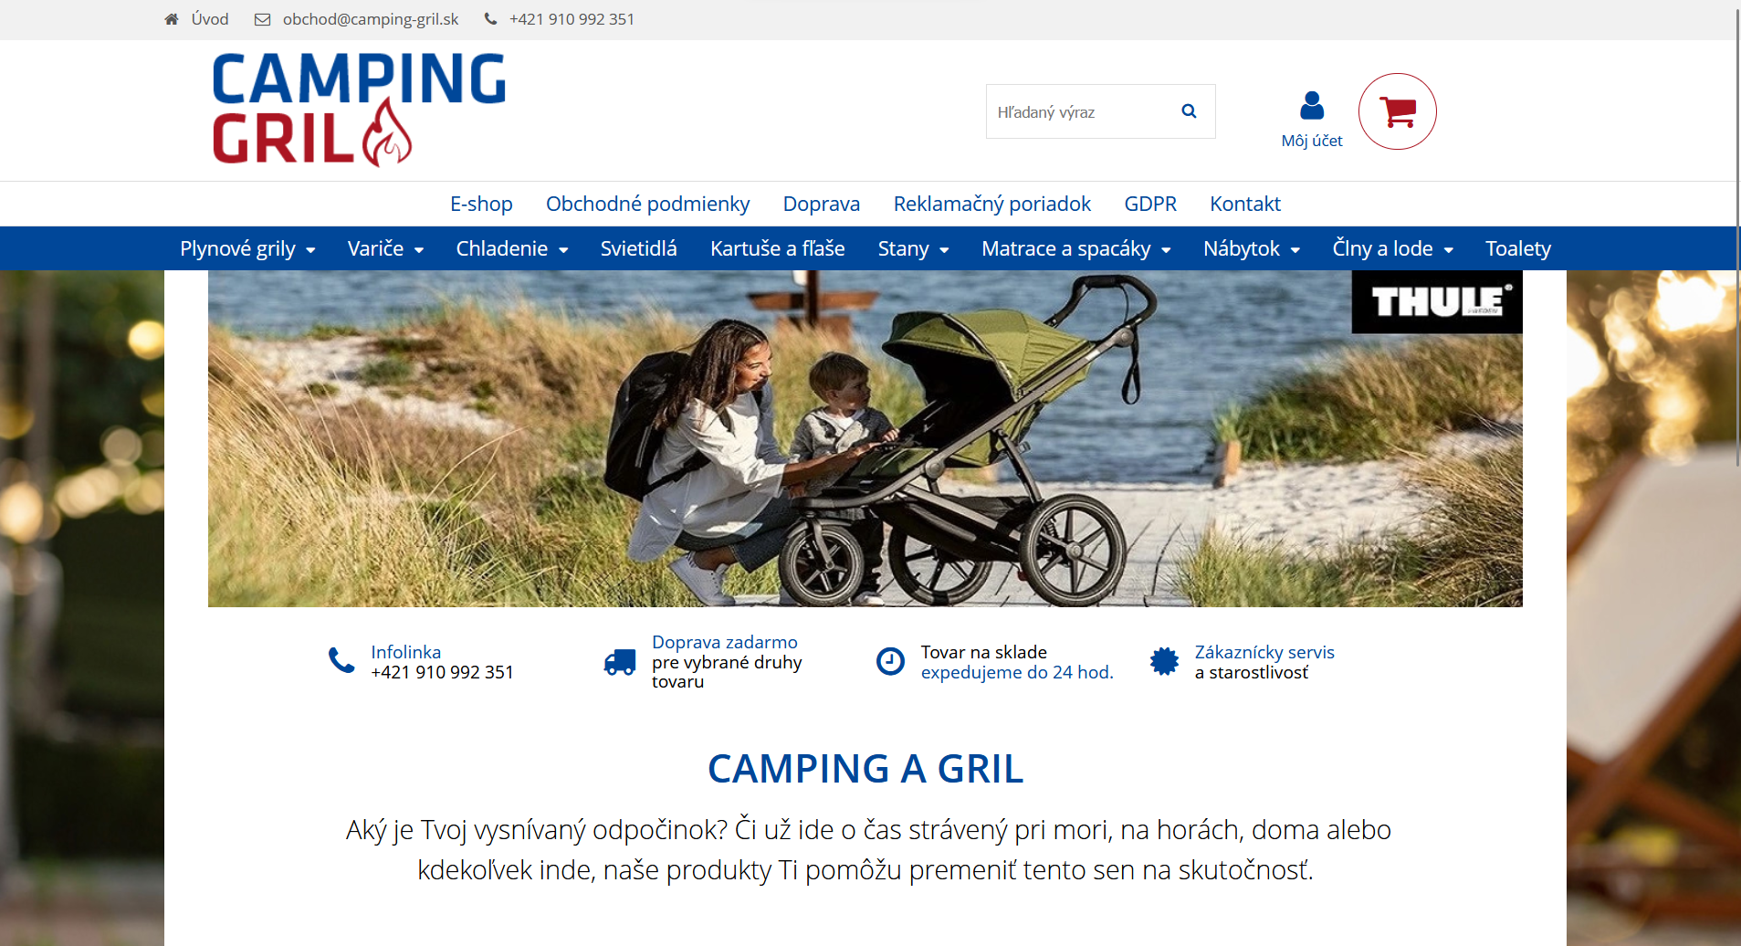

Slide 43
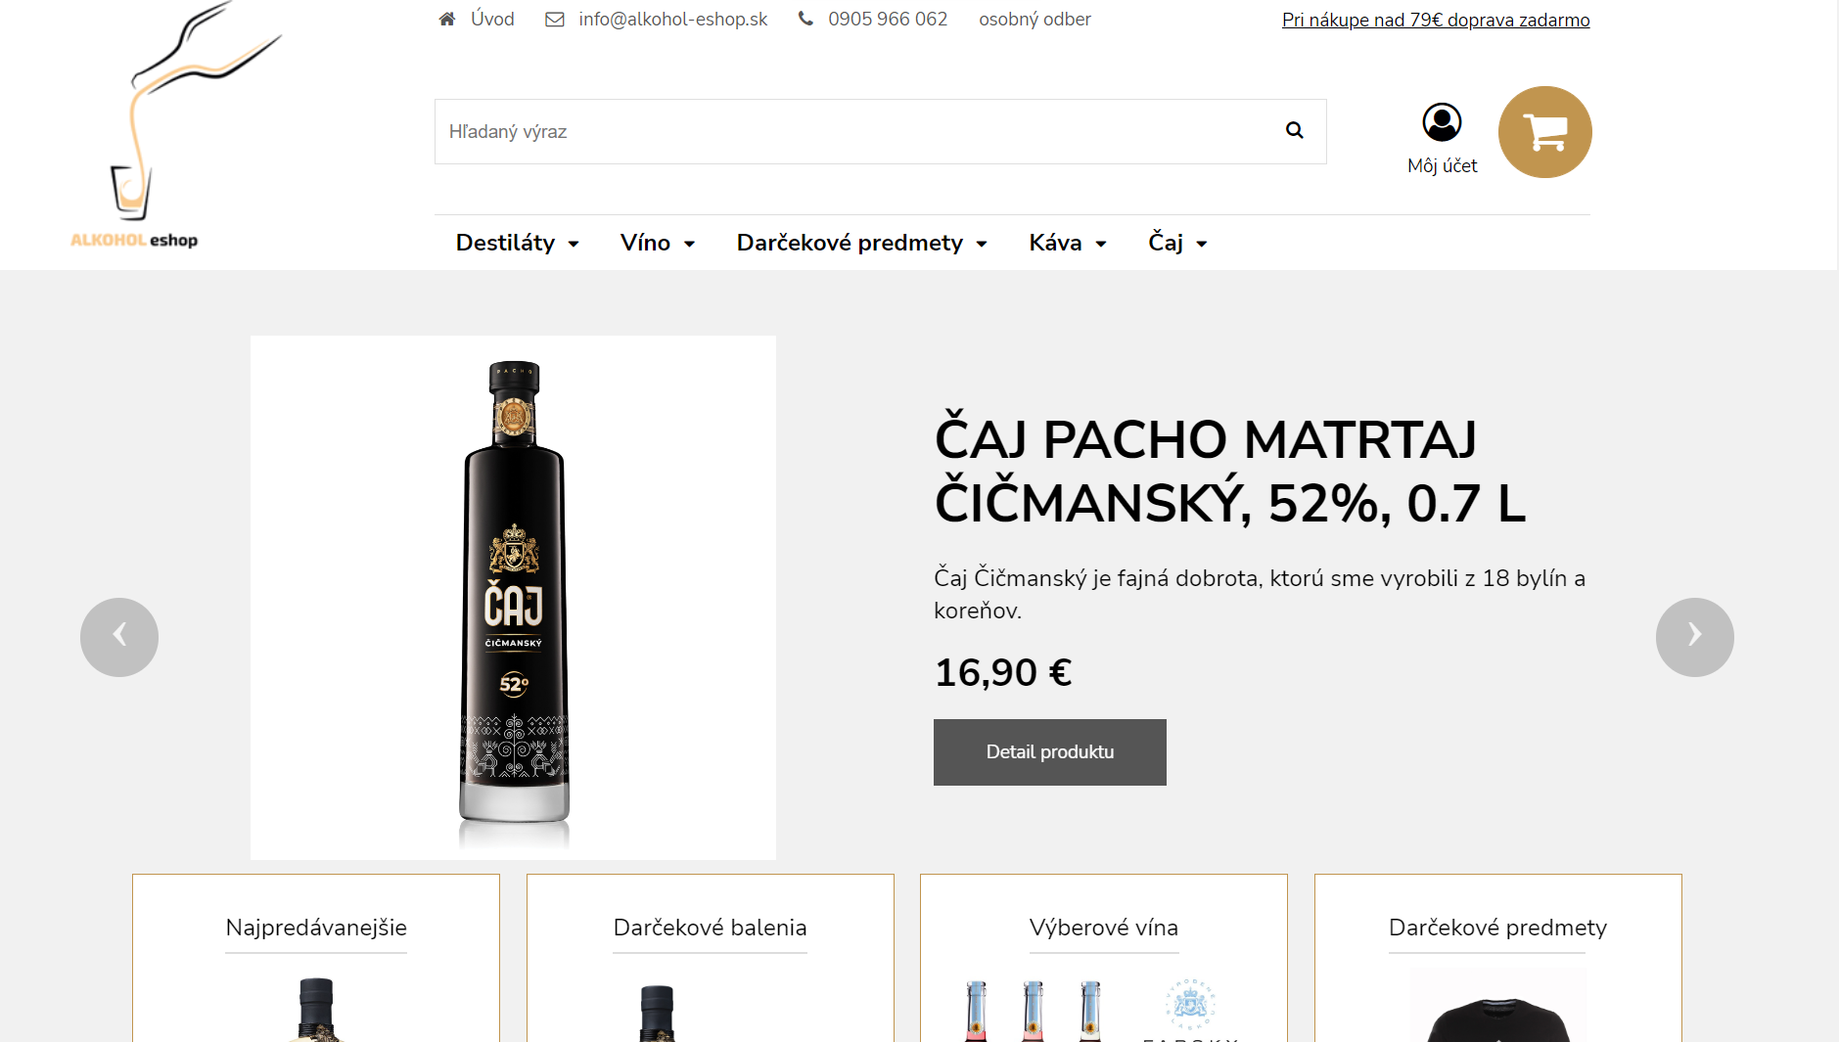

Slide 46
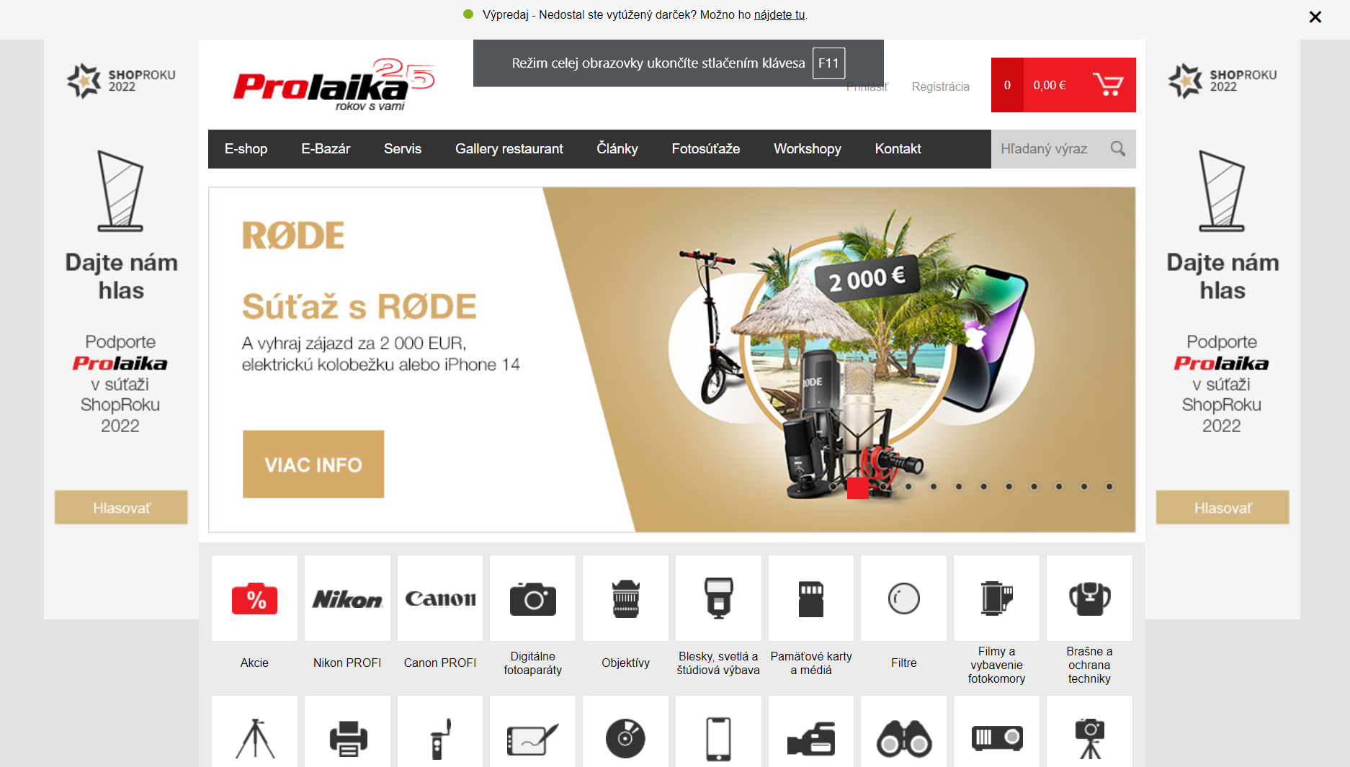

Slide 47
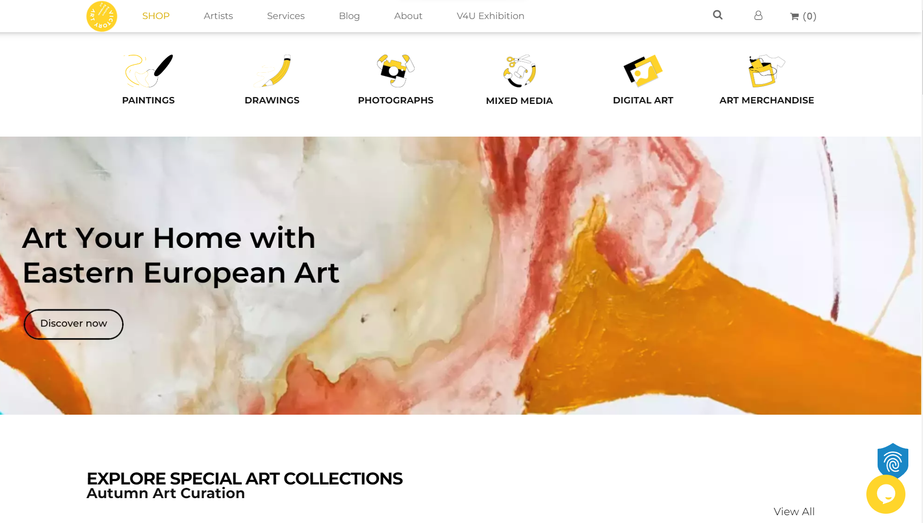

Slide 48
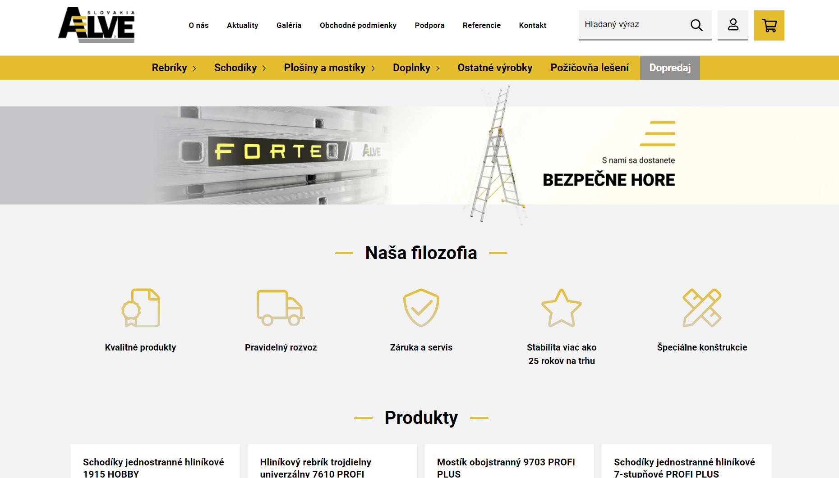

Slide 49
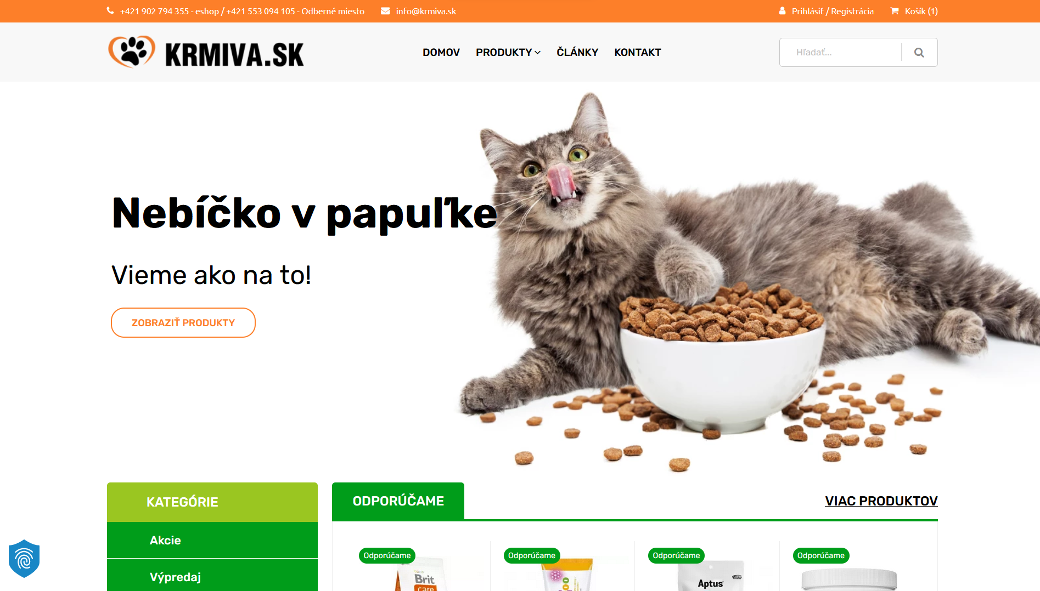

Slide 50
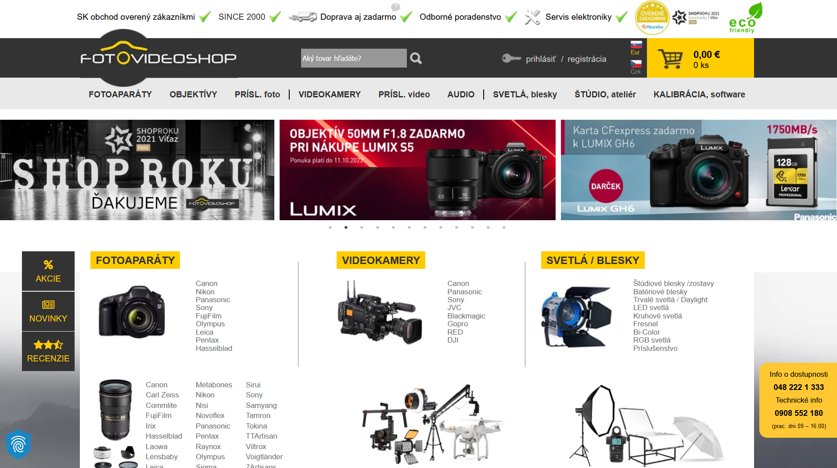

Slide 51
HOSTING

Slide 52
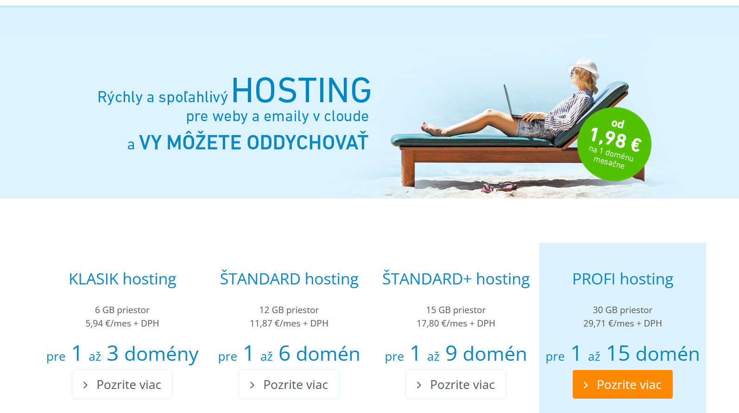
hosting
Divízia Webyhosting
PRODUKTY A SLUŽBY

Slide 53
hosting
Divízia Webyhosting
Spoľahlivé hostingové služby na serveroch prepojených v cloude
Viac domén v jednom hostingu
Klientska kancelária Setup pre správu emailov, domén a priestoru
Klientsky webmail, anispamová a anitivírová ochrana
Kybernetická bezpečnosť, stabilita, dohľad a aktualizácia
Zálohovanie dát každých 24 hodín
Nadštandardný hotline
PRODUKTY A SLUŽBY

Slide 54
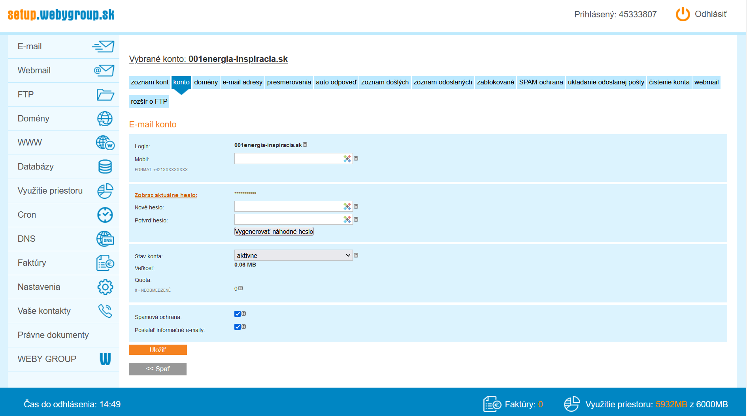
hosting
Klientská admin správa

Slide 55
DOMÉNY

Slide 56
domény
Divízia Webydoména
PRODUKTY A SLUŽBY

Slide 57
domény
Divízia Webydoména
Celkom spravujeme viac ako 4 500 domén
Viac ako 3 300 .sk domén
Viac ako 600 .eu domén
Registrujeme všetky typy domén
Domény sk registrujeme v cenovej akcii aj na viac rokov
PRODUKTY A SLUŽBY

Slide 58
REKLAMA

Slide 59
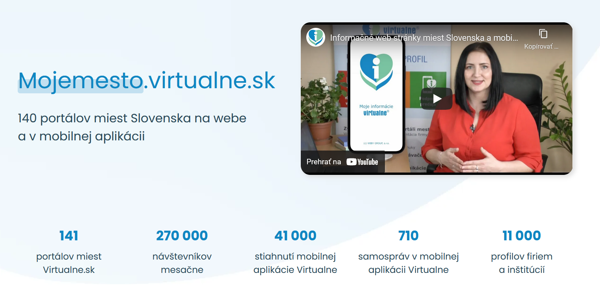
reklama
Riešenia
Pauza
PRODUKTY A SLUŽBY

Slide 60
reklama
Riešenia
Pauza
Spätné odkazy
z autoritatívnych domén
Jedinečná sieť portálov
miest Slovenska
Kontinuálnosť budovania
obsahu od 2001
Prepojenia s oficiálnymi web
stránkami miest a obcí
Podpora sociálnymi sieťami,
newsletterom, mobilnou aplikáciou
Firemné profily s nadhodnotou
obsahu, modulov a prepojení
PRODUKTY A SLUŽBY

Slide 61
portály
Naše značky
Komplexné stavebné informácie
Portál s tradíciou od roku 2001
Sieť 141 portálov miest Slovenska
napojená na vybrané oficiálne
sídla miest
Portál s dobrými radami
pre všetkých na jeden klik
Viac ako 82 000
Viac ako 55 000
Viac ako 260 000
náštevníkov/mes.
vyprofilovaných návštevníkov/mes.
návštevníkov/mes.
Viac ako 16 000
sledovateľov na facebooku
Viac ako 32 000
sledovateľov na facebooku
Viac ako 40 000
stiahnutí mobilnej aplikácie
Viac ako 1 900
článkov
PRODUKTY A SLUŽBY

Slide 62
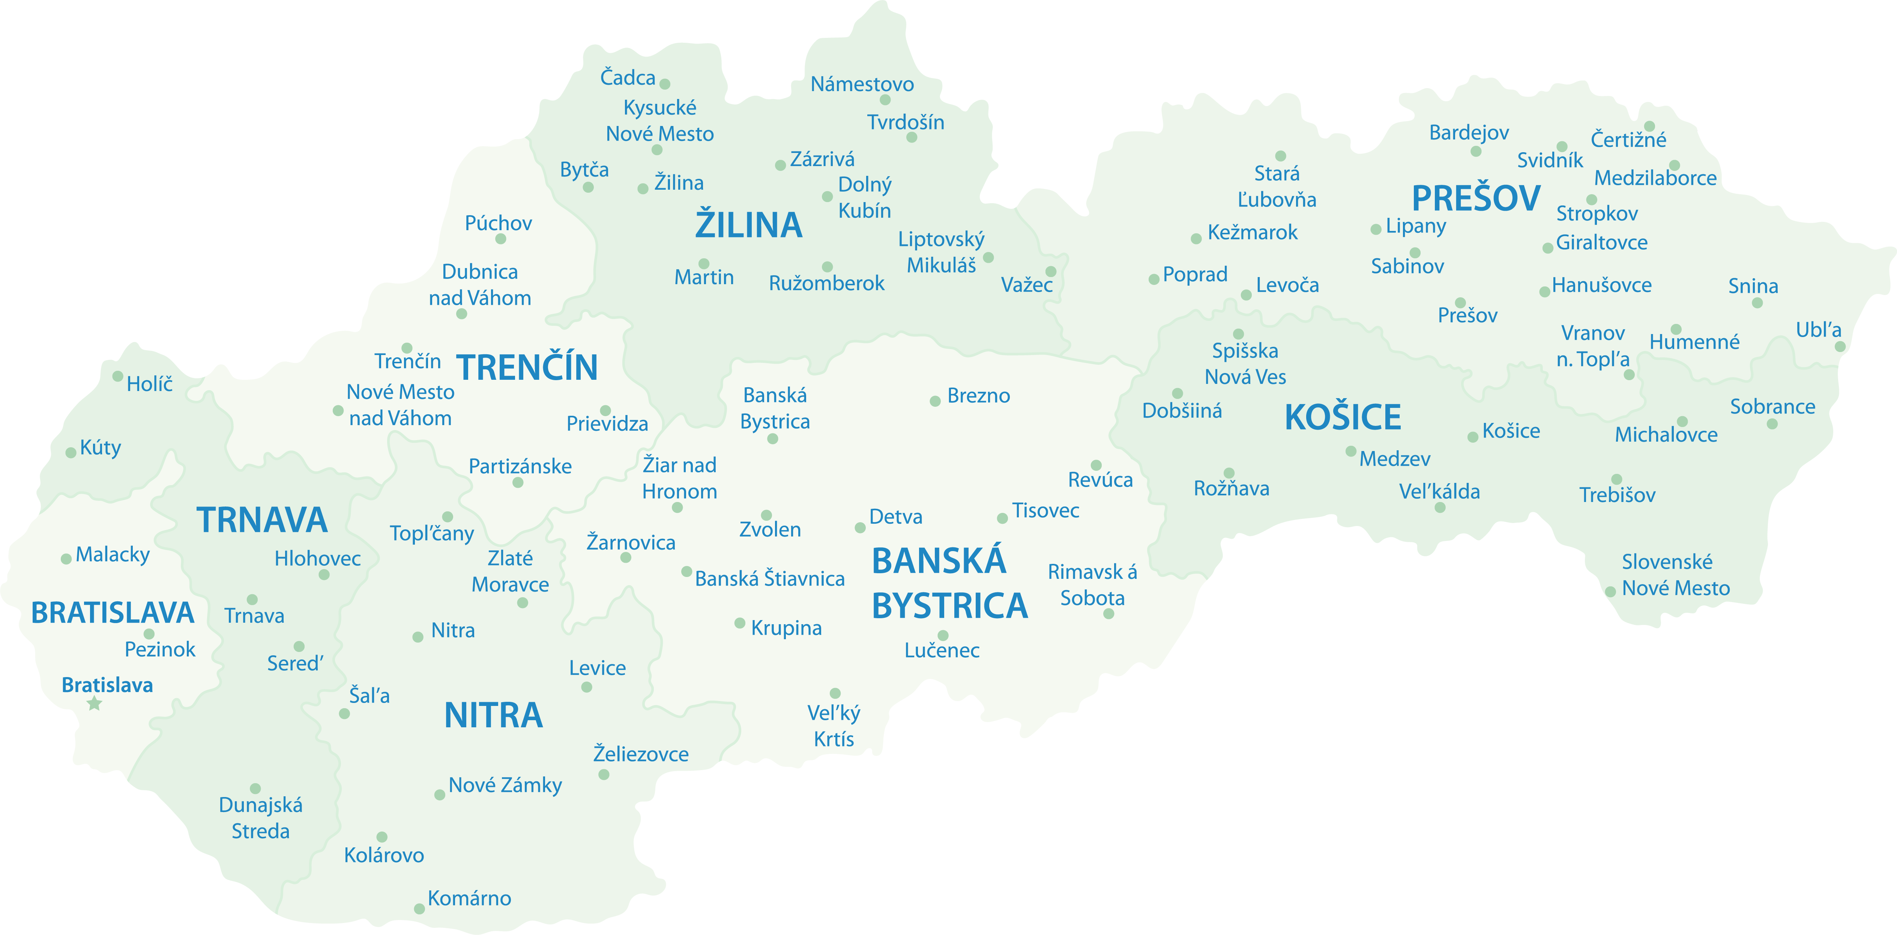
mestá
Virtualne.sk
710 samospráv v aplikácii
PRODUKTY A SLUŽBY

Slide 63
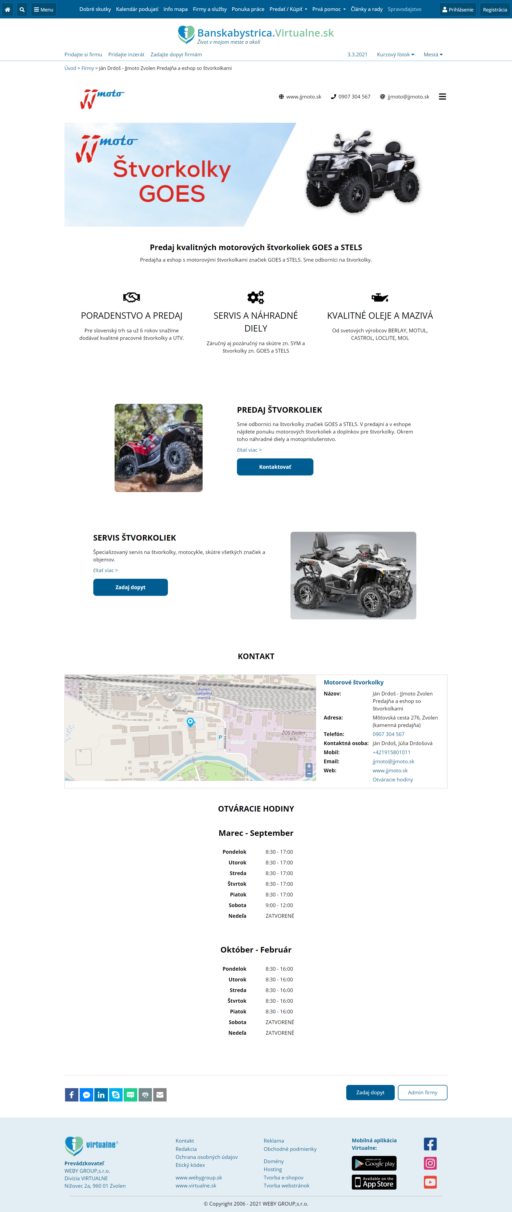
uniprofil
Virtualne.sk
Rozsiahla firemná prezentácia
na portáli mesta Vitualne.sk
so spätnými odkazmi
Tiež moderná webstránka,
s prehľadným dizajnom
a prispôsobená aj pre mobilné telefóny

Slide 64
uniprofil
Virtualne.sk
Pauza
Kvalitné spätné odkazy,
2 follow, 26 nofollow
Intuitívna administratíva,
CMS systém
Inzercia súčasne na 141 portáloch
miest Slovenska Virtualne
Mobilná aplikácia
a notifikácie do mobilu
SEO optimalizácia, URL adresa,
podstránky, články
Hromadné SMS správy, dotazník
so súborom na stiahnutie
PRODUKTY A SLUŽBY

Slide 65
ODMENOVÝ SYSTÉM

Slide 66
odmeny
Typy odmien
Predaj so servisom a konzultáciami
Školenia
5 - 20%
20 - 100%
Podľa obratu, rôzna pre rôzne produktové rady
Podľa statusu Školiteľa
ODMENOVÝ SYSTÉM

Slide 67
odmeny
Jednorazová odmena
(realizácia a fakturácia WEBY GROUP)
20%
20%
10%
0%
0%
Grafické návrhy
Kódovanie šablóna
Zber podkladov Partner
Moduly na dokúpenie
Programovanie na mieru
Kódovanie na mieru
Analýzy
Napojenia na ES jednorazovo
Pohoda jednorazovo
Programovanie na mieru, zber podkladov Weby Group
SMS
Eshopy
Reklama
Plnenie profilov
Marketing (GA4, AKW...)
Domény
Hosting
Niektoré domény
ODMENOVÝ SYSTÉM

Slide 68
odmeny
Jednorazová odmena
(realizácia a fakturácia PARTNER)
100%
20%
10%
0%
0%
Grafické návrhy
Kódovanie šablóna
Zber podkladov Partner
Moduly na dokúpenie
Programovanie na mieru
Kódovanie na mieru
Analýzy
Napojenia na ES jednorazovo
Pohoda jednorazovo
Programovanie na mieru, zber podkladov Weby Group
SMS
Eshopy
Reklama
Plnenie profilov
Marketing (GA4, AKW...)
Domény
Hosting
Niektoré domény
ODMENOVÝ SYSTÉM

Slide 69
odmeny
Pravidelná predajná odmena
5%
5%
5%
5%
0%
Grafické návrhy
Kódovanie šablóna
Zber podkladov Partner
Prevádzka/licencia softvéru e-shopu
Prenájom e-shopu
Moduly na dokúpenie
Programovanie na mieru
Kódovanie na mieru
Analýzy
Napojenia na ES jednorazovo
Pohoda jednorazovo
Programovanie na mieru, zber podkladov Weby Group
Pohoda jednorazovo
Programovanie na mieru, zber podkladov Weby Group
Napojenia na ES pravidelne
Feedy pravidelne
Napojenie na Pohodu
pravidelne
SMS
Eshopy
Reklama
Plnenie profilov
Firemné profily
Marketing (GA4, AKW...)
Domény
Hosting
Hosting
Doména SK, EU, COM
Niektoré domény
ODMENOVÝ SYSTÉM

Slide 70
odmeny
Pravidelná predajná + servisná odmena
5%+ 15%
5%+15%
5%+0%
5%+0%
0%
Grafické návrhy
Kódovanie šablóna
Zber podkladov Partner
Prevádzka/licencia softvéru e-shopu
Prenájom e-shopu
Moduly na dokúpenie
Programovanie na mieru
Kódovanie na mieru
Analýzy
Napojenia na ES jednorazovo
Pohoda jednorazovo
Programovanie na mieru, zber podkladov Weby Group
Pohoda jednorazovo
Programovanie na mieru, zber podkladov Weby Group
Napojenia na ES pravidelne
Feedy pravidelne
Napojenie na Pohodu
pravidelne
SMS
Eshopy
Reklama
Plnenie profilov
Firemné profily
Marketing (GA4, AKW...)
Domény
Hosting
Hosting
Doména SK, EU, COM
Niektoré domény
ODMENOVÝ SYSTÉM

Slide 71
odmeny
Školenia
Odmena
20%
80%
100%
60%
Školenie
Realizuje Weby Group u klienta partnera
Realizuje Partner, fakturuje sa cez Weby Group
Realizuje Partner, fakturuje partner
Realizuje partner u klienta Weby Group
ODMENOVÝ SYSTÉM

Slide 72
odmeny
Štatút školiteľa
Štatút školiteľa je predpokladom pre fakturáciu školenia partnerom, alebo pre vznik nároku na školiteľskú odmenu (zo školení vlastných, alebo iných klientov)
Školiteľ je partner, ktorý absolvoval školenie za prítomnosti iného školiteľa a následne školil dve školenia pod dohľadom školiteľa
Školiteľská odmena predpokladá absolvovanie všetkých produktových školení
Partner môže klienta školiť na priamo, vo svojich cenách, mimo certifikácie Weby Group, s prebraním zodpovednosti
ODMENOVÝ SYSTÉM

Slide 73
odmeny
Licencia eshopu (príklady)
Licencia Business
Grafický návrh
Implementácia
Prevádzka Business/ročne
Školenie
1 530,00 €
249,00 €
297,00 €
516,00 €
149,00 €
Licencia Business 20%
306,00 €
Grafický návrh 20%
49,80 €
Implementácia 20%
59,40 €
Školenie
29,80 € 20%
119,20 € 80%
149,00 € 100%
Celkom jednorazovo
445,00 €
534,40 €
564,20 €
Prevádzka Business ročne 20%
103,20 €
103,20 €
103,20 €
548,20 €
637,60 €
667,20 €
*Vlastná fakturácia, príklady cien
Všetky ceny sú uvedené bez DPH
ODMENOVÝ SYSTÉM

Slide 74
odmeny
Samoobslužný eshop Matrix
Matrix Business/ročne
Grafický návrh
Implementácia
Školenie
690,00 €
249,00 €
297,00 €
149,00 €
Verzia A Odmena Partner
Verzia B Odmena Partner
Matrix Business 20%
138,00 € /ročne
138,00 € / ročne
Grafický návrh od 20%
49,80 €
249,00 € (100%)
Implementácia od 20%
59,40 €
297,00 € (100%)
Školenie 20%
149,00 € (100%)
149,00 € (100%)
Celkom
396,20 €
833,00 €
+ naplnenie obsahu
+ PPC reklama
+ sociálne siete
+ implementačná podpora ...
+ Iné
*Vlastná fakturácia, príklady cien
Všetky ceny sú uvedené bez DPH
ODMENOVÝ SYSTÉM

Slide 75
eshop
Finančný plán
Samoobslužný e-shop Matrix + implementácia
Realizácia nastavení a školenia Weby Group
Pravidelná platba
Jednorazová platba
Jednorazová odmena
Pravidelná
odmena
Odmena celkom/rok
1. Rok
12x
8 280 €
+ 8 340 €
1 668 €
1 656 €
3 324 €
+ 12x
16 560 €
+ 8 340 €
1 668 €
3 312 €
4 980 €
2. Rok
+ 12x
24 860 €
+ 8 340 €
1 668 €
4 968 €
6 636 €
3. Rok
+ 12x
33 120 €
+ 8 340 €
1 668 €
6 624 €
4. Rok
8 292 €
+ Fakturácia ďalších vlastných služieb
ODMENOVÝ SYSTÉM

Slide 76
eshop
Finančný plán
Samoobslužný e-shop Matrix + implementácia
Realizácia nastavení a školenia Partner, na svoju firmu
Pravidelná platba
Jednorazová platba
Jednorazová odmena
Pravidelná
odmena
Odmena celkom/rok
1. Rok
12x
8 280 €
+ 8 340 €
8 340 €
1 656 €
9 996 €
+ 12x
16 560 €
+ 8 340 €
8 340 €
3 312 €
11 652 €
2. Rok
+ 12x
24 860 €
+ 8 340 €
8 340 €
4 968 €
13 308 €
3. Rok
+ 12x
33 120 €
+ 8 340 €
8 340 €
6 624 €
4. Rok
14 964 €
+ Fakturácia ďalších vlastných služieb
ODMENOVÝ SYSTÉM

Slide 77
odmeny
Vyplácanie odmien
Odmena sa vypočítava z uhradenej faktúry koncového zákazníka (Zoznam produktov aj s odmenami je prílohou zmluvy)
Odmeny si partner fakturuje 1x mesačne po 5. dni nasledujúceho mesiaca, na základe automatickej emailovej výzvy
Všetky údaje o koncovom zákazníkovi a evidencia vzniknutých nárokov na odmenu sú vedené v online CRM aplikácii SETUP do ktorej má partner stály prístup
V SETUP aplikácii partner sleduje svoju úroveň, obraty aj vzniknuté nároky na odmeny
ODMENOVÝ SYSTÉM

Slide 78
odmeny
Komunikácia s klientom
Klient uzatvára zmluvný vzťah na produkty Weby Group priamo s Weby Group (technický prevádzkovateľ)
Ak partner poskytuje klientom odborný servis (na základe školení a praxe), tento je podkladom pre vyplácanie servisnej odmeny z pravidelných služieb.
Ak si partner neželá poskytovať klientovi servis a klient bude chcieť prejsť pod servisnú správu Weby Group, partner fakturuje pravidelnú odmenu bez servisnej zložky
Podpora a riešenie problémov koncových zákazníkov:
Weby Group ↔ Partner ↔ Klient
Weby Group poskytuje bezplatné konzultácie Partnerom, konzultácie riešení na mieru sú pre koncových zákazníkov spoplatnené
ODMENOVÝ SYSTÉM

Slide 79
odmeny
Partnerské úrovne
1. Kvalifikovaný partner
Základná úroveň partnerstva. Partneri, ktorí uzatvorili partnerskú zmluvu a sú oprávnení pre predaj produktov Weby Group. Pokračovanie spolupráce je podmienené uzatvorením minimálne 1 zmluvy ročne a absolvovaním minimálne 1 produktového školenia ročne.
2. Overený partner
Partneri, ktorí spravujú minimálne 20 eshopov. Partner je uvedený v zozname partnerov na web stránke Weby Group s odklikom na jeho web stránku. Partner nemusí uzatvárať nové zmluvy, pre poskytovanie servisných služieb stačí účasť na školeniach.
3. Garantovaný partner
Partneri, ktorí spravujú minimálne 30 eshopov. Partner je uvedený v zozname partnerov na web stránke Weby Group na poprednej pozícii a získava individuálnu podporu biznisu podľa jeho potrieb a možností z portfólia služieb Weby Group (reklama, linkbuilding, emailing....).
ODMENOVÝ SYSTÉM

Slide 80
odmeny
Začiatok spolupráce
Partnerskú zmluvu podpisuje štatutár partnera, zmluvnú činnosť môže vykonávať aj poverená osoba (garant), ktorá absolvuje vstupné školenie a následne sa zúčastňuje produktových školení
Prvých 12 mesiacov je testovacím obdobím spolupráce. Ak v tomto období nevznikne žiadna zmluva s koncovým zákazníkom partnera, partnerská zmluva automaticky zaniká.
V produktových radách (s výnimkou domén) realizujeme 1 – 3 online školenia o zmenách v produktoch a obore, sú predpokladom pre predaj produktov
Aspoň 1 absolvované školenie v produktovej rade a minimálne 1 nová uzatvorená zmluva v priebehu každého roka (prax) sú považované za základnú vedomostnú a skúsenostnú úroveň pre predaj produktov (počíta sa aj vstupné školenie v prvom roku spolupráce)
ODMENOVÝ SYSTÉM

Slide 81
odmeny
Zánik nárokov a partnerstva
Partnerská zmluva zaniká automaticky po prvých 12 kalendárnych mesiacoch spolupráce, ak nedôjde k jej naplneniu minimálne 1 zmluvou s konečným klientom
V prípade, že klient nemá zabezpečený servis zo strany partnera pre konkrétny produkt a dochádza k nárastu počtu poskytnutých hodín bezplatného hot-line klientovi partnera, môže po individuálnom posúdení dôjsť z zrušeniu servisnej odmeny partnera z pravidelných služieb klienta
Nárok na pravidelnú predajnú odmenu zaniká na úrovni Kvalifikovaný partner v tom prípade, že partner nezrealizoval za posledné 3 roky žiadnu zmluvu (zaniká základná úroveň pre predaj)
Partnerská zmluva môže zaniknúť aj dohodou oboch zmluvných strán
ODMENOVÝ SYSTÉM

Slide 82
AKO ZAČAŤ

Slide 83
partneri
Ako začať
4-dňové vstupné školenie garanta v cene 150€ vrátane DPH
18.-21. júla 2023 (Zvolen)
Kompletné know-how Weby Group
Prístup do administrácie partnera SETUP
Partnerská zmluva
Demo eshopu
Ďalšie produktové školenia sú bezplatné

Slide 84
Kontaktujte ma
WEBY GROUP, s.r.o.
Nižovec, 2a, 96001 Zvolen
Telefón: 0907 710 004
E-mail: gavurova@webygroup.sk
www.webygroup.sk

